Slide 1


技术对接培训

Slide 2
报送方式
在发生交易（发卡、充值、交易）的同时实时将卡数据报送至监管平台。
单笔实时报送
批量文件报送
当天的交易（发卡、充值、交易）数据通过文件的方式一次性T+1日内报送至监管平台。
注意：一家企业只能选其中一种方式进行报送，不可两种方式同时进行！！！

Slide 3
单笔实时报送
单笔领卡报送
发卡经营者在售卖给消费者单用途预付卡时，将发卡数据报送至监管平台。
单笔充值报送
消费者在发生卡片充值时，发卡系统将数据报送至监管平台。
单笔交易报送
消费者在发生卡交易时，发卡系统将数据报送至监管平台。

Slide 4
单笔实时报送接口报送说明
三个接口均只上送三个字段：
1、uniqueNo：联网发行唯一标识，由发卡经营者提供，经营者通过登录监管平台进行用户注册，联网发行申请获取联网发行唯一标识；
2、symmetricKeyEncrpt：对称密钥密文。使用企业提供的密钥作为算法密钥（RSA-1024），加密随机数生成的密文。
3、jsonDataEncrypt：报送数据密文。首先将所有的上报卡信息字段转换为JSON字符串，然后使用随机生成对称密钥（AES128）对JSON字符串进行加密（AES/ECB/PKCS5Padding）并进行BASE64得到“报送数据密文”。
具体每个字段信息详见接口文档描述

Slide 5
批量文件报送
说明
当天的所有发卡、交易、充值数据按照规定的格式放至一个txt文件中，并将文件通过接口对接的方式报送至监管平台。
文件报送字段信息如下:
图中每行的字段信息以数字0、1、2开头，分别代表三个交易类型数据，分别为：发卡、交易、充值数据。
每个字段信息分别以“||”分开，并且模板中每个字段意义为接口文档中的实时报送数据中的接口字段意义。开发可按照接口文档进行报送。
注意：
1、发卡报送中：isEntity，foregift,cardType,cardName,name,phone,certType,certNo,issueStore 接口文档中未说明相关字段意义，送空即可
2、充值报报送中：chargeWay，chargeWayDes，isEntity 接口文档中未说明相关字段意义，送空即可。充值交易包括首次充值与非首次充值，区分字段为isOpenAcc 。isOpenAcc未必输字段且只能上报0或1。分别代表首次充值与非首次充值。
为0时isRegister||beginDate||expiryDate||isEntity不报送，
为1时isRegister||beginDate||expiryDate 这三字段为必送字段，若不报送则无法正常入库。
3、交易报送中：tranTypeDes，tranPlace，isBack，backReason 。接口文档中未说明相关字段意义，送空即可。

Slide 6
批量文件报送接口报送说明
批量文件报送分为三个接口：批量报送共分为三个接口，第一、二个接口为批量报送报文文体接口；第三个接口为查询批量报送是否成功，批量报送失败时，需重新报送。
批量交易报送接口（fileUploadDataService）：如果文件内容不超过2M，则只需要报送一次，并将整个文件信息，包括文件大小、文件名称、文件MD5等信息报送至监管平台，如果超过2M，则该文件需分多次上报。如该文件10M，则需要分为5次报送，且第一次报送时需将文件信息（文件大小、文件名称、文件MD5值报送至监管平台）。
批量报送状态查询接口（recordFileUploadService）：根据上传的流水号进行查询文件报送状态。查得的主要状态为：0-上传成功，1-上传失败，2-上传中，3-文件处理成功 4-文件处理中 5-文件处理失败，无法入库。
报送时，上报字段信息与实时报送一致需上送三个字段：
1、uniqueNo：联网发行唯一标识，由发卡经营者提供；
2、symmetricKeyEncrpt：对称密钥密文。使用企业提供的密钥作为算法密钥（RSA-1024），加密随机数生成的密文。
3、jsonDataEncrypt：报送数据密文。成对称密钥（AES128）对JSON字符串进行加密（AES/ECB/PKCS5Padding）并进行BASE64得到“报送数据密文”

Slide 7
系统对接通道-CSB
用于实现专有云和混合云场景下的跨系统、跨协议的服务互通.主要针对需要对系统间服务访问和对外开放进行管理和控制，包括安全授权、流量限制。
介绍
需要资料
发卡经营者提供
发卡经营者提供
监管平台提供
监管平台提供
联网发行
唯一标识
AK,SK
url
私钥
企业身份唯一
标识
用于加密报送数据时使用
CSB开放的接口
服务路径
CSB消费凭证

Slide 8
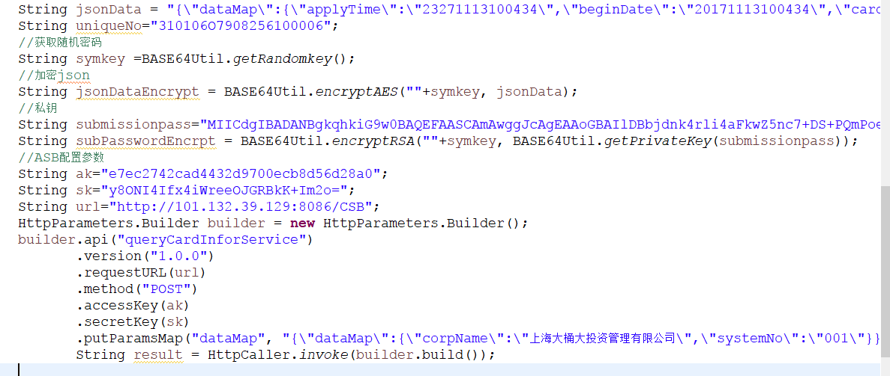
API-java语言
延时符

Slide 9
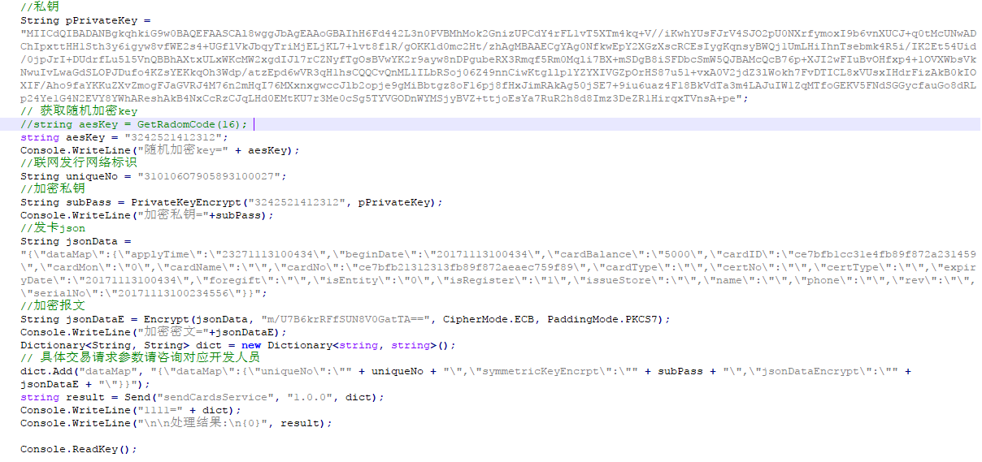
API-C#语言
延时符

Slide 10
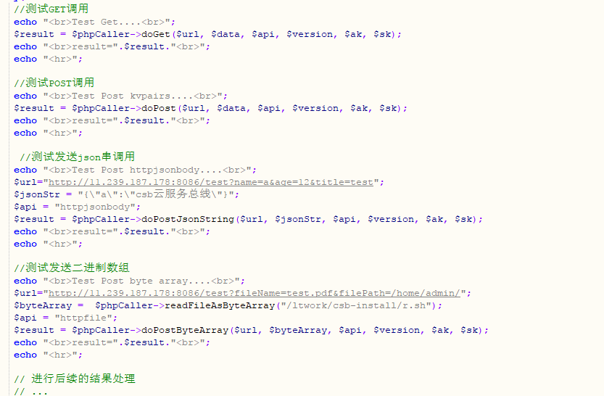
API-PHP语言
延时符

Slide 11


主要问题 Q&A
1、接口文档中的cardId与cardNo，怎么理解，是否可以上报一致？
A:可以的 。cardId是作为卡片在数据库保存的唯一标识，由于存在卡片重复使用的情况，出现cardNo已经更新但cardId未改变的情况，若无该业务则直接cardId与cardNo上报一致即可。注意：在消费者查询卡片的时候使用的cardNo进行查询，cardNo上报必须正确，否则消费者无法正常查询到卡余额结果。
延时符

Slide 12
主要问题 Q&A
2、批量文件上报，文件数据某一条数据格式有误，平台如何处理？
A:整个文件校验不通过，平台会返回具体第几行第几列错误信息，并不会入库保存数据操作，需重新上传整个文件。
延时符

Slide 13
主要问题 Q&A
3、批量文件针对某个字段空值，如何上送？
A:上送空，位置需保留。如：XSCP||||||||||086021899911267。需使用空作为占位符，以确保平台能正常解析文件。
延时符

Slide 14
主要问题 Q&A
4、CSB调用返回code=200，message=“success”，但是未访问到服务方接口，是为什么？
A:这个返回只是代表CSB通了，但是服务方接口还未执行。一般情况下都是上送的东西与返回的一致，错误原因可能有：
（1）上送json字符串格式错误，比如少一层dataMap。
（2）json字符串拼接错误，比如：未转义。正确格式未：
String sendCardsJsonData = "{\"dataMap\":{\"fileMD5\":\"" + gm + "\",\"uniqueNo\":\"" + uniqueNo + "\","+"\"fileSize\":\"" + fileLength + "\"," + "\"fileName\":\"link\"," + "\"fileOffset\":\"" + offset+”\”}}”
延时符

Slide 15
主要问题 Q&A
5、批量报送是否做了发卡重复报送校验？
A:介于发卡数量与交易数量随着时间推移数据量会越来越大，针对批量文件入库操作，平台是直接以最后的发卡/交易为准，若重复，则直接替换。
延时符

Slide 16
主要问题 Q&A
6、如何获取文件上传状态，处理状态？
A:查询平台提供的批量交易报送报文体接口三（api_name：recordFileUploadService）。
返回的状态数据为：0-上传成功，1-上传失败，2-上传中，3-文件处理成功 4-文件处理中 5-文件处理失败，无法入库。
延时符

Slide 17
主要问题 Q&A
7、批量报送中的uploadEnd意义？
A:文件结束标志，由于CSB带宽限制，每次仅限上送2M以内的文件，故大于2M的文件需分批报送，每次报送若未结束该字段则上送‘N’，结束了则上送‘Y’。文件报送完毕必须上送文件结束表述uploanEnd为Y字段，才能标识文件上送成功。
延时符

Slide 18
主要问题 Q&A
8、流水号uploadFolwNo作用？
A:流水号这个字段是第一次调用批量接口返回字段，之后的每次调用接口都必须上送这个字段，一个文件对应一个流水号。当文件上传成功后，可以根据此流水号查询当天上送文件是否成功报送。
延时符

Slide 19
主要问题 Q&A
9、单笔实时报送如何确定上报成功？
A:单笔实时报送平台会返回状态，如果返回参数中的state为0，则表示平台处理成功，否则处理失败。
延时符

Slide 20
主要问题 Q&A
10、接口文档中的上送字段与返回字段如何区分，何时返回？
A:接口文档中第三列有个输入/输出，英文为‘I/O’I代表输入即需要上送字段，‘O’代表输入字段即接口返回字段。系统对接是通过使用阿里云的CSB服务，每次调CSB会实时返回数据。
延时符

Slide 21
主要问题 Q&A
11、针对充值与交易接口中的充值后累计本金与交易后卡余额，理解？
A:针对一些发卡企业存在折扣活动，卡剩余本金与卡余额可能会不一致而设计的字段。如果不上送，存管资金按照卡面额计算。如果企业确定按照本金缴纳存管资金，则必输。比如，原来卡里有500元，其中本金300.目前客户又充值本金200，送100.则其中充值后累计本金为500元。
延时符

Slide 22
主要问题 Q&A
13、批量文件上报加密问题。
A:加密的是整个文件内容base64转码数据与文件详情（文件大小，文件MD5值，文件名称等）数据加密。其中文件若多次上送则只需要第一次上送文件信息。
延时符

Slide 23
主要问题 Q&A
14、针对换卡操作改如何处理？
A:由于目前平台并未提供换卡接口，可将换卡操作当成消费与发卡的结合。在交易接口中有个字段叫“交易类型标识”可区分该字段为负向交易时表示“充值撤销、退卡、销卡、调账出账”等交易。
延时符

Slide 24
对接过程
演练模
拟环境
正式生
产环境
系统之间对接
1、进行注册体验；
2、经营者系统分析、技术开发
3、系统对接测试；
1、正常信息注册；
2、系统日常自动报送
系统对接联调成功
注意：正式环境数据对接之前需要将存量发卡数据报送至监管平台，且历史发卡的卡余额必须是最新的余额，否则消费者查询存量卡余额则不是最新卡余额。否则在调用监管平台的充值/交易接口时，会报该卡不存在错误。
存量发卡数据可通过两种方式报送：
1、监管平台页面报送（登录系统后点击“上报历史信息” ），将历史发卡数据写入excel表格或者txt文件进行文件上报。
2、通过接口对接一次性报送所有的发卡信息数据。只需报送发卡数据，充值与交易数据不必报送。

